Slide 1
Многопользовательское кроссплатформенное игровое программное средство «Warplace» в жанре Action на базе платформы unity
Выполнил студент группы 883871
НАРКЕВИЧ Роман Викторович
Научный руководитель – магистр техники и технологии, ассистент кафедры ПИКС ПРОХОДСКИЙ Дмитрий Викторович

Slide 2

Цель дипломного проекта:
Проектирование и разработка многопользовательского кроссплатформенного игрового программного средства «Warplace» в жанре Action на базе платформы Unity.

Slide 3
Актуальность дипломного проекта:
Рынок кроссплатформенных игровых программных средств имеет огромную популярность в наше время;
Игры приносят высокий доход своим создателям, благодаря внедрению рекламы в приложения, а также внутриигровые покупки;
Онлайн игры позволяют объединять игроков со всего мира, тем самым способствуя коммуникации людей из разных стран.

Slide 4
Функциональность разрабатываемого программного средства
Многопользовательское кроссплатформенное игровое программное средство «Warplace» в жанре Action на базе платформы Unity включает в себя следующие возможности:
Работает на базе операционных систем Android и Windows;
Имеется возможность выбора интерфейса на русском либо английском языке;
Выбор из трех режимов игры: 1 на 1, 2 на 2, а также режим тренировки;
Создание, присоединение или выбор из имеющихся игровых комнат;
Работа мультиплеера осуществляется с помощью сервера Photon Unity Networking;
Результаты игровых сессий сохраняются локально на устройстве пользователей.

Slide 5
Алгоритм взаимодействия пользователя с разрабатываемым программным средством
Взаимодействие с программным средством «Warplace» осуществляется следующим образом:
После запуска программного средства необходимо ввести имя пользователя и нажать кнопку входа в приложение, если ранее имя пользователя вводилось то оно сохраняется в поле ввода;
В главном меню можно выбрать из нескольких пунктов таких как: «Играть», «Магазин», «Статистика», «Выход», «English», «Русский»;
При выборе пункта «Играть» нужно выбрать режим игры;
После выбора режима игры следует выбрать игровую комнату из списка доступных, либо создать новую игровую комнату, также имеется возможность подключения к случайной игровой комнате.

Slide 6
Управление программным средством
На Windows устройствах управление осуществляется с помощью компьютерной мыши и клавиатуры
На Android устройствах программное средство управляется с помощью виртуальных контроллеров

Slide 7
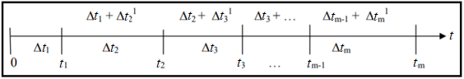
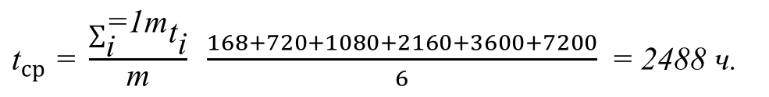
Оценка показателей надежности программного средства
Случайные моменты времени возникновения отказов
Исходные данные: Δt₁ = 168 ч; Δt₂ = 720 ч; Δt₃ = 1080 ч; Δt₄ = 2160 ч; Δt₅ = 3600 ч; Δt₆ = 7200 ч.
Расчет случайного времени возникновения ошибки t_{i} от начального момента времени t = 0:
t₂ = t₁ + Δt₂ = 168 + 720 = 888 ч;
t₃ = t₂ + Δt₃ = 888 + 1080 = 1968 ч;
t₄ = t₃ + Δt₄ = 1968 + 2160 = 4128 ч;
t₅ = t₄ + Δt₅ = 4128 + 3600 = 7728 ч;
t₆ = t₅ + Δt₆ = 7728 + 7200 = 14928 ч;
Расчет средней наработки на отказ:
${\text{t}}_{ср}\text{ = }\frac{∑_{\text{i}}^{\text{=1}\text{m}}{\text{t}}_{\text{i}}}{\text{m}} \frac{168+720+1080+2160+3600+7200}{6}\text{ = }$2488 ч.

Slide 8
Заключение
В ходе выполнения дипломного проекта было спроектировано и разработано - многопользовательское кроссплатформенное игровое программное средство «Warplace» в жанре Action на базе платформы Unity. Разработанное программное средство полностью соответствует техническим и экономическим требованиям. Игровое программное средство полностью готово к использованию и реализации в онлайн магазинах по продаже программных средств.

Slide 9
Спасибо за внимание!

Slide 10
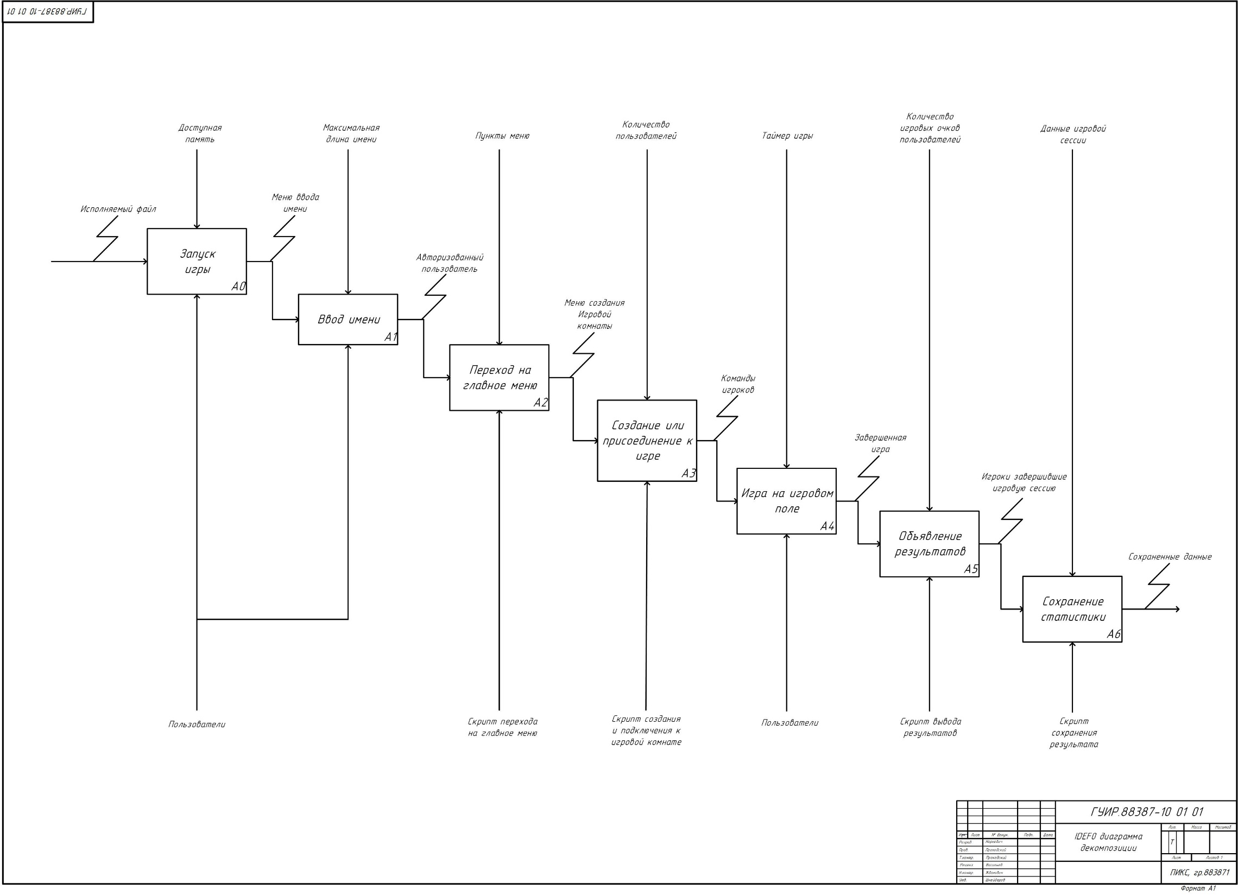

Slide 11
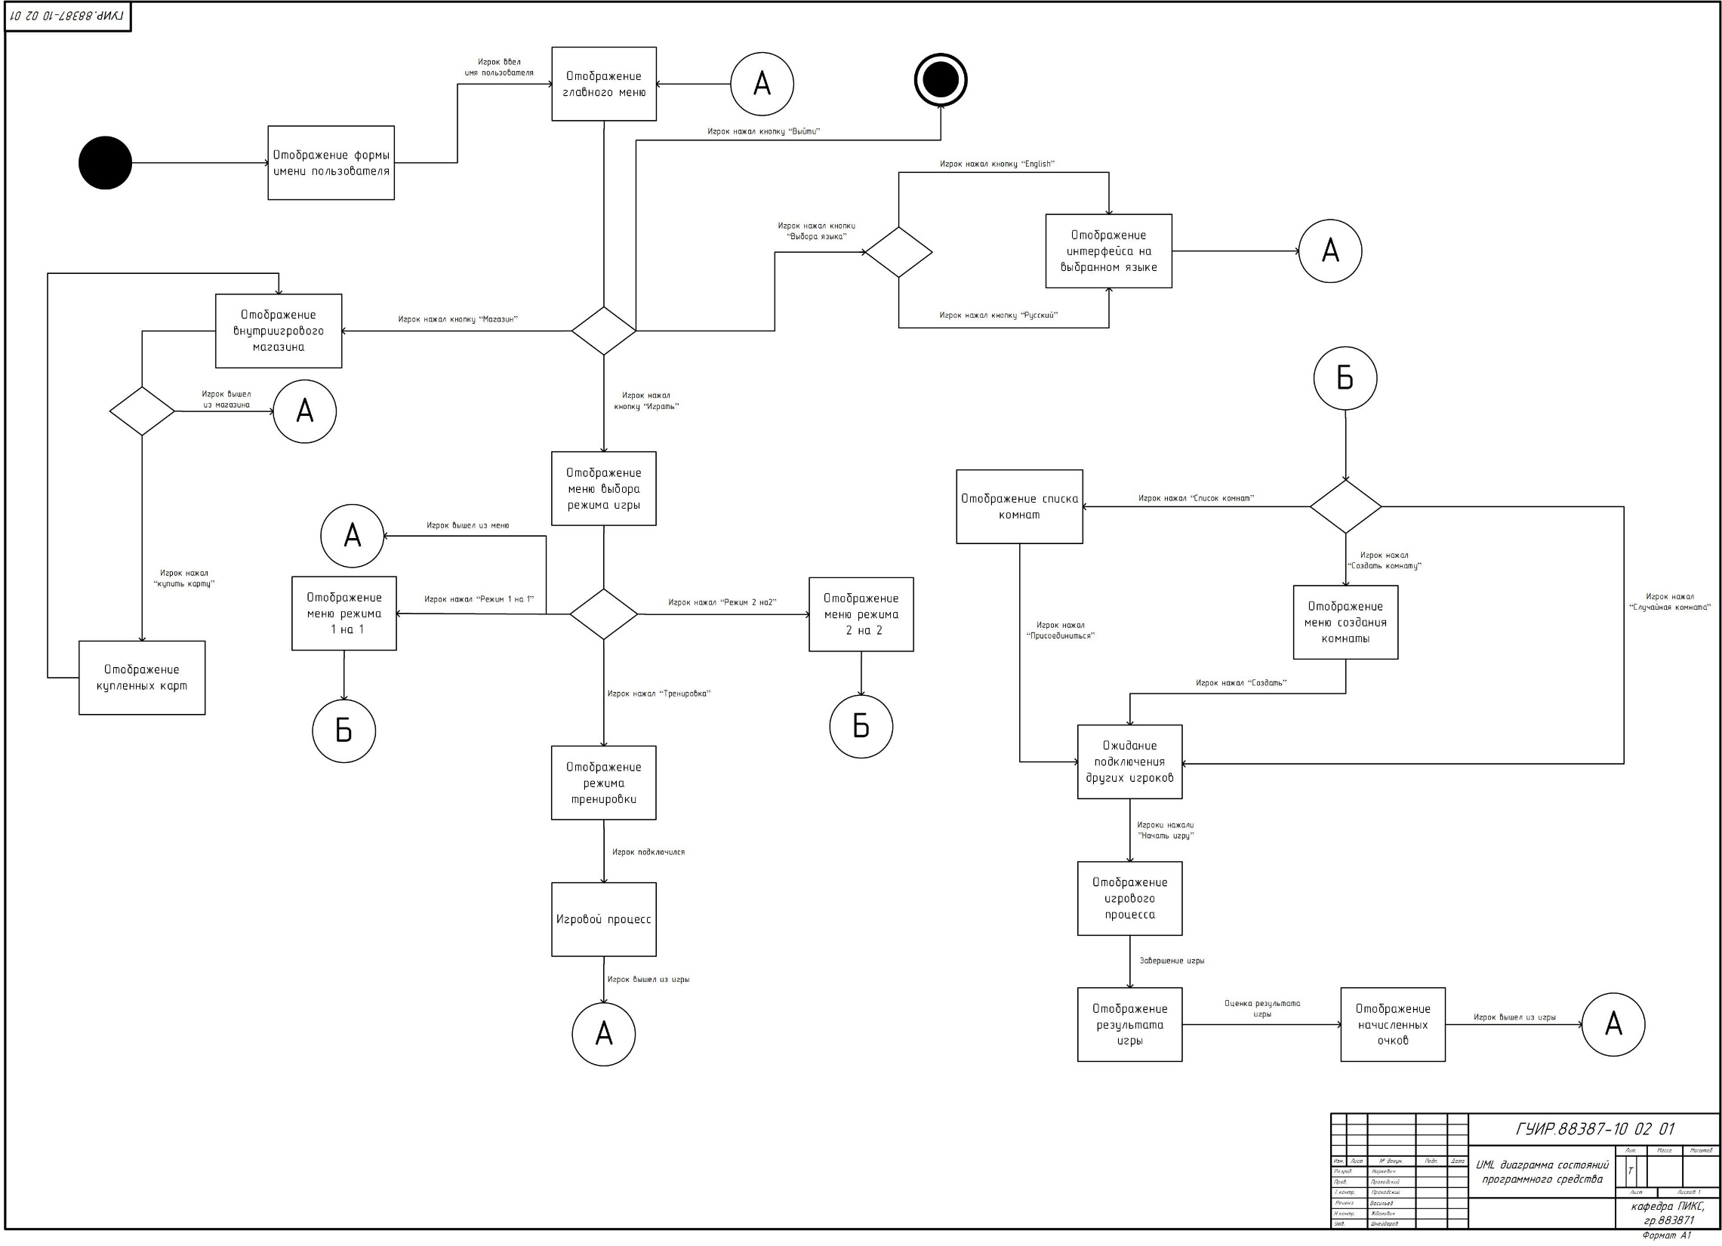

Slide 12
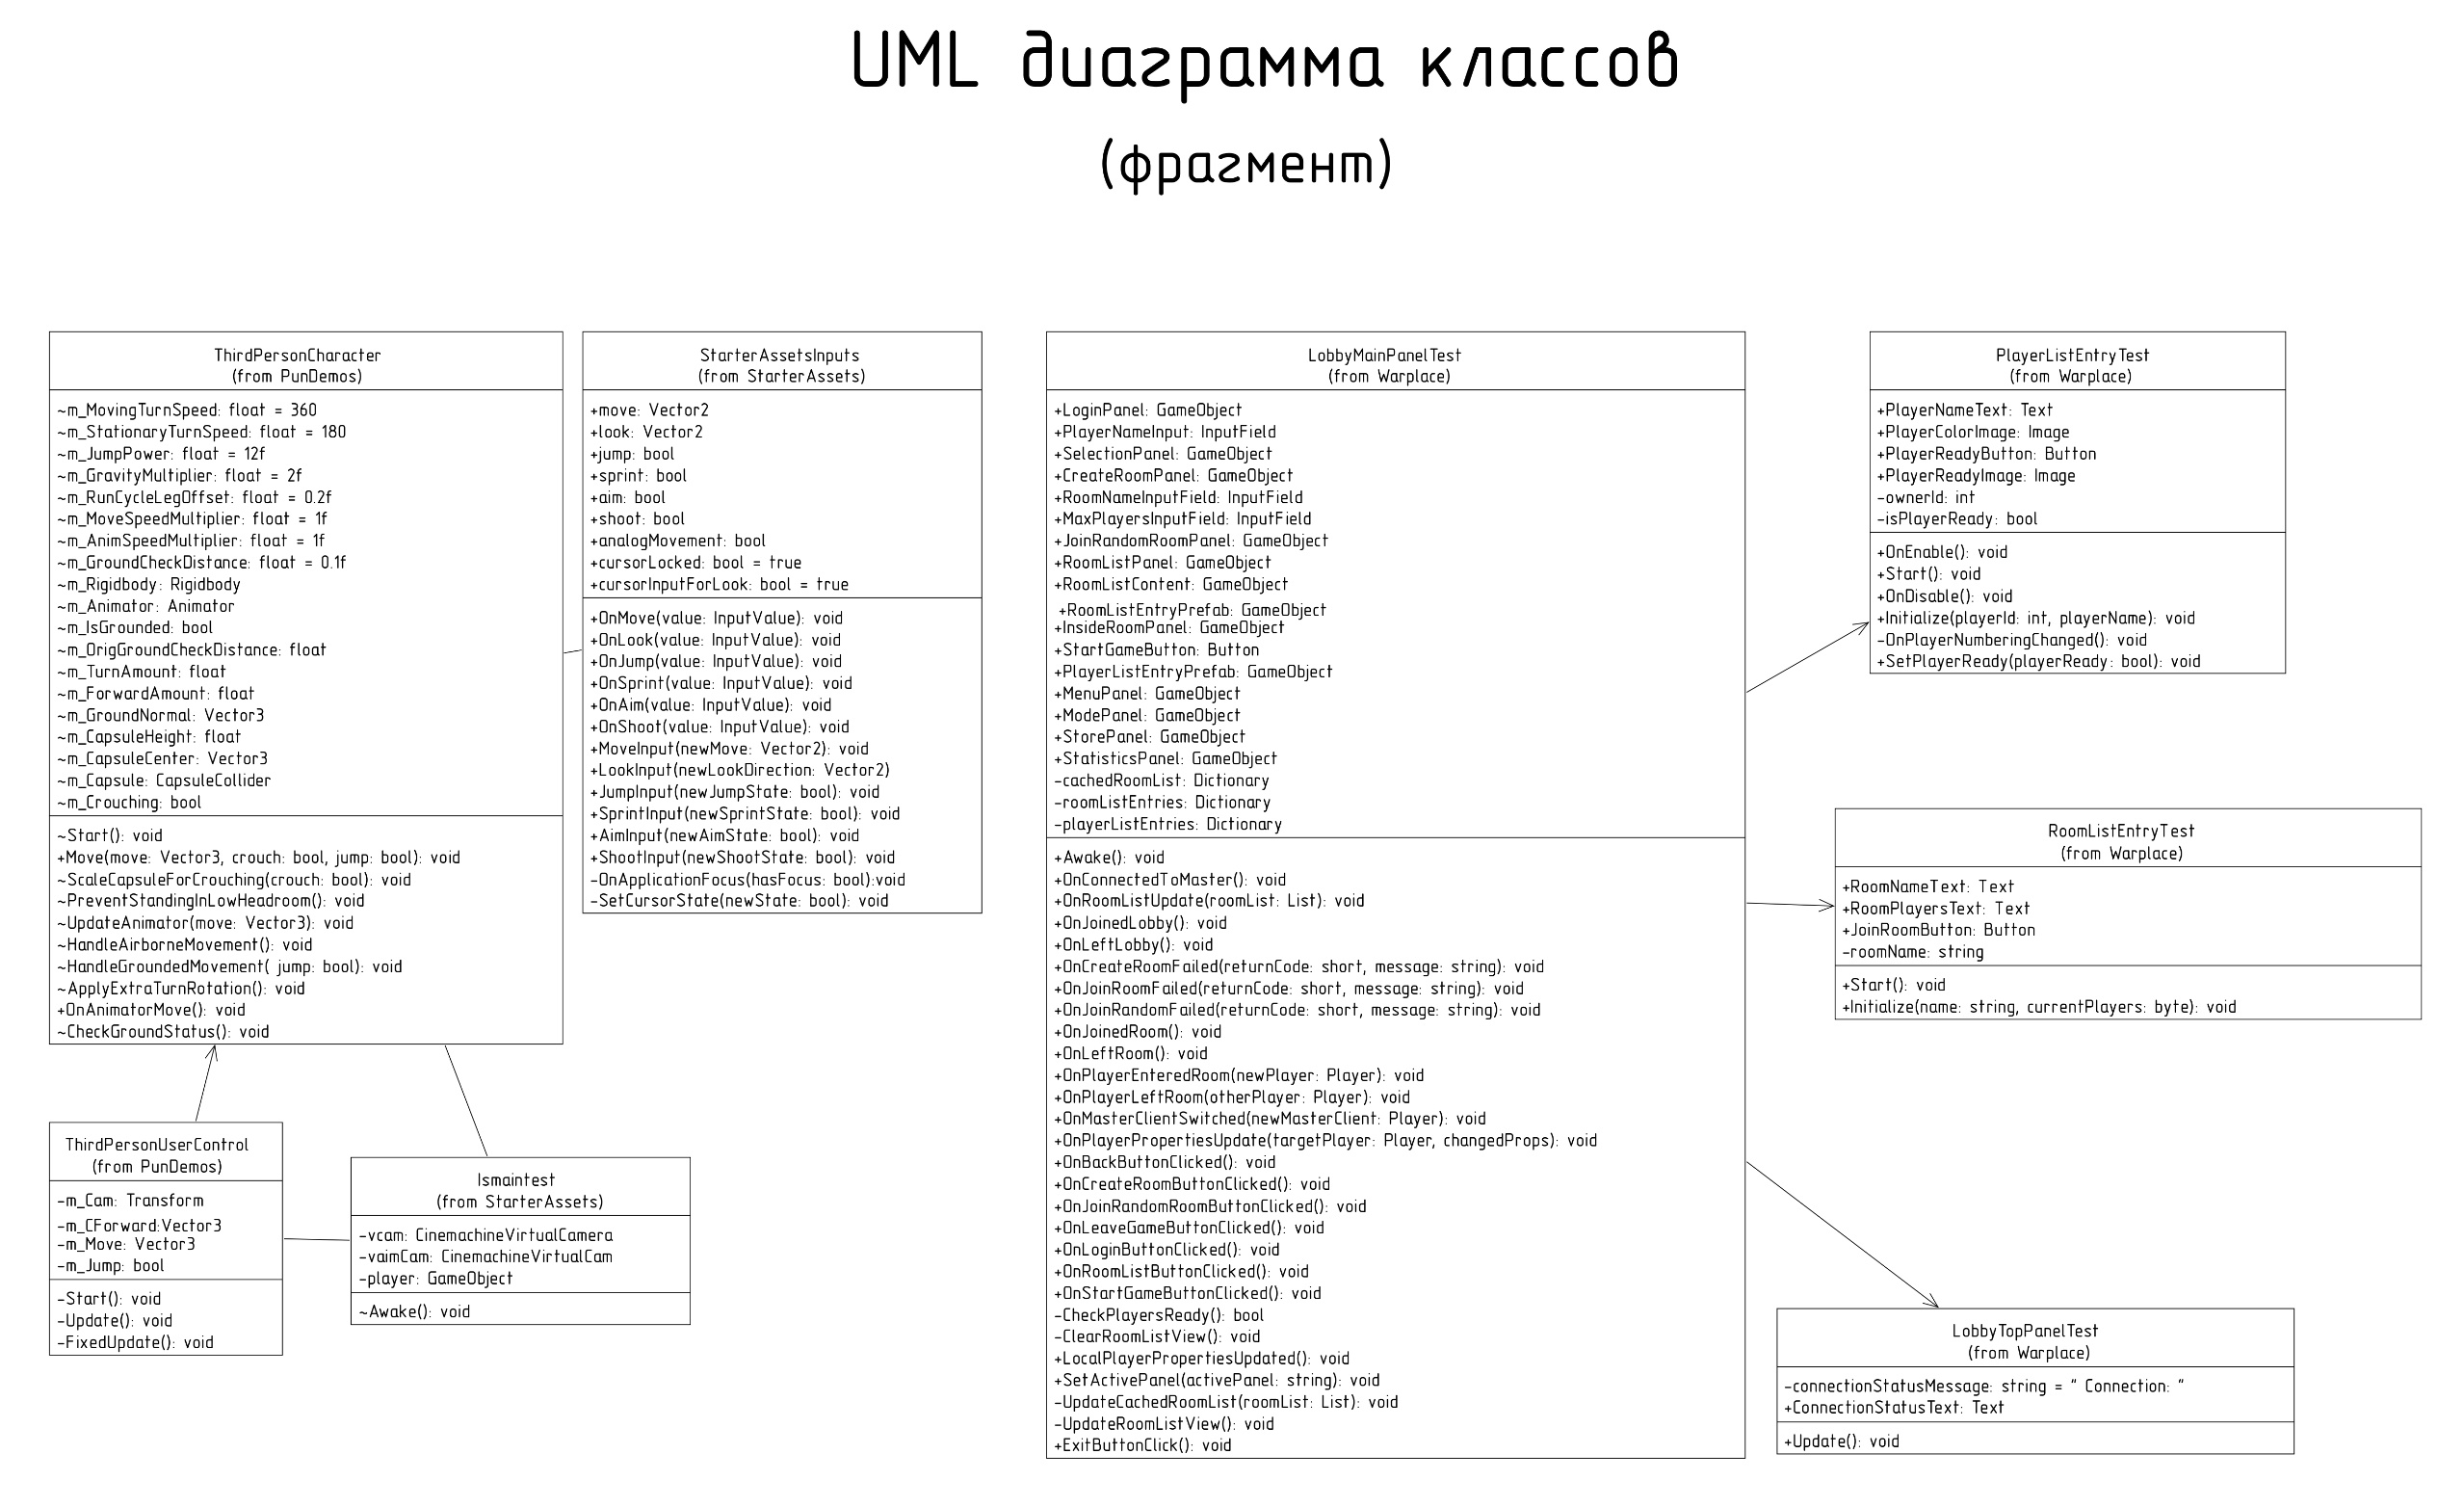

Slide 13
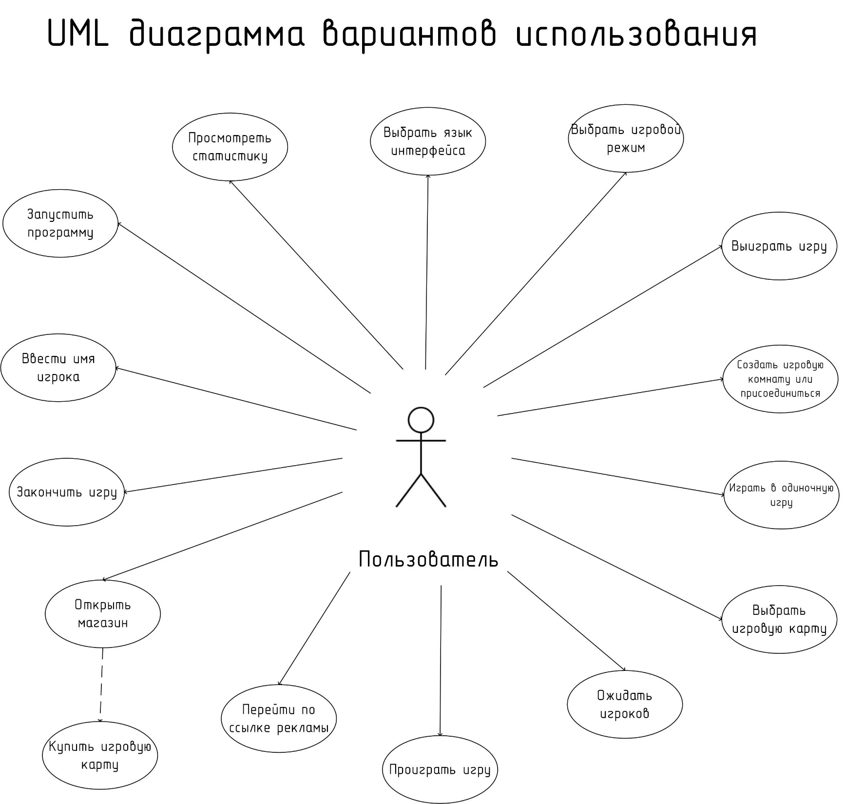

Slide 14
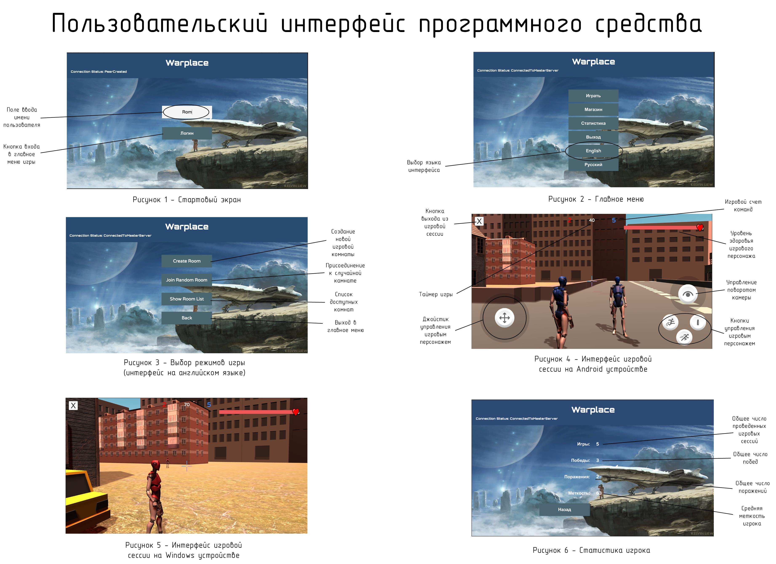

Slide 15
